Slide 1
Планирање флоте и мреже линија авио-компаније
Др Даница Бабић, ванредни проф.
Др Славица Дожић, ванредни проф.

Slide 2
Планирање флоте и мреже линија авио-компаније
Фонд часова: 3 часа предавања + 1 час вежби
Трајање 15 недеља
Упознавање студената са сложеним оперативним функционисањем авио-компанија, разумевање технологије рада у авио-компанијама и аналитичке вежбе, и то кроз следеће процесе:
планирање флоте,
планирање рута и мреже линија,
функционисање резервационих системa (тарифе и yield менаџмент).
Настава се реализује кроз предавања по областима и индивидуалне консултације са предметним наставницима око избора теме семинараског рада.

Slide 3
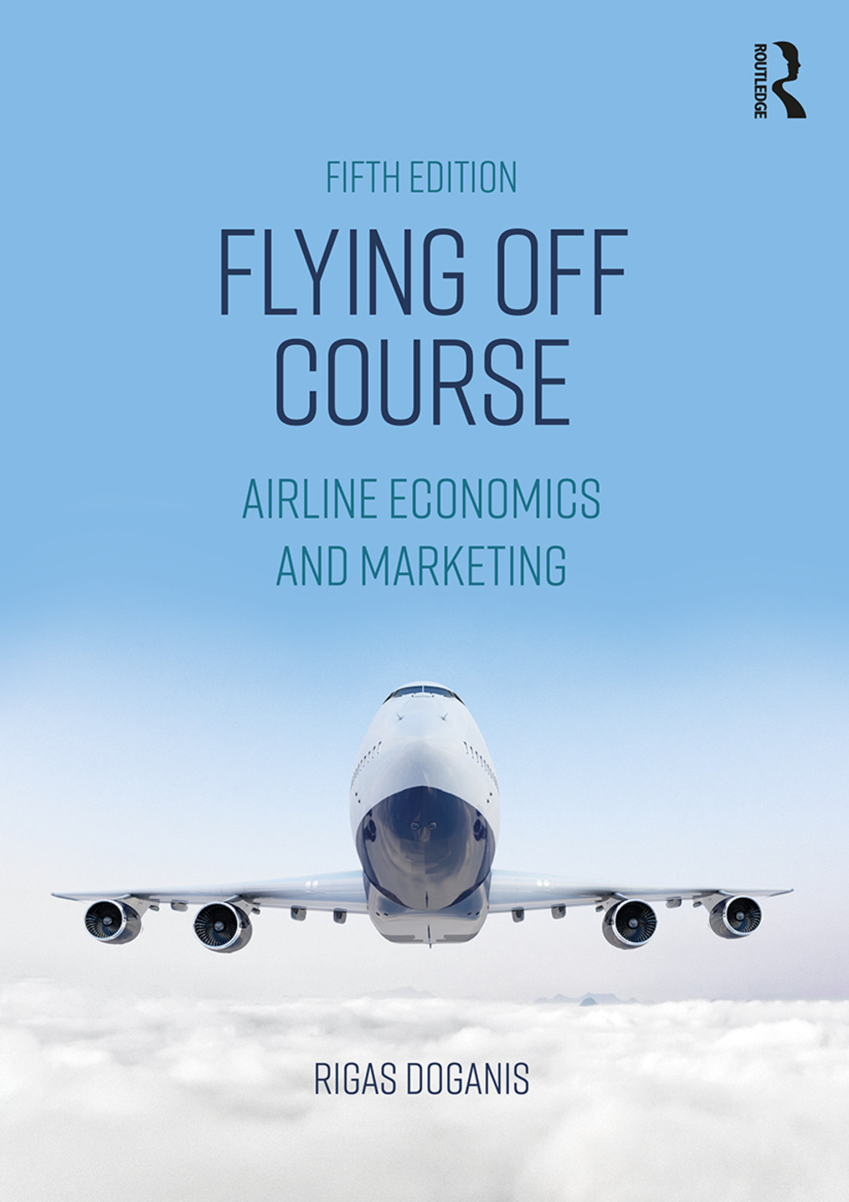
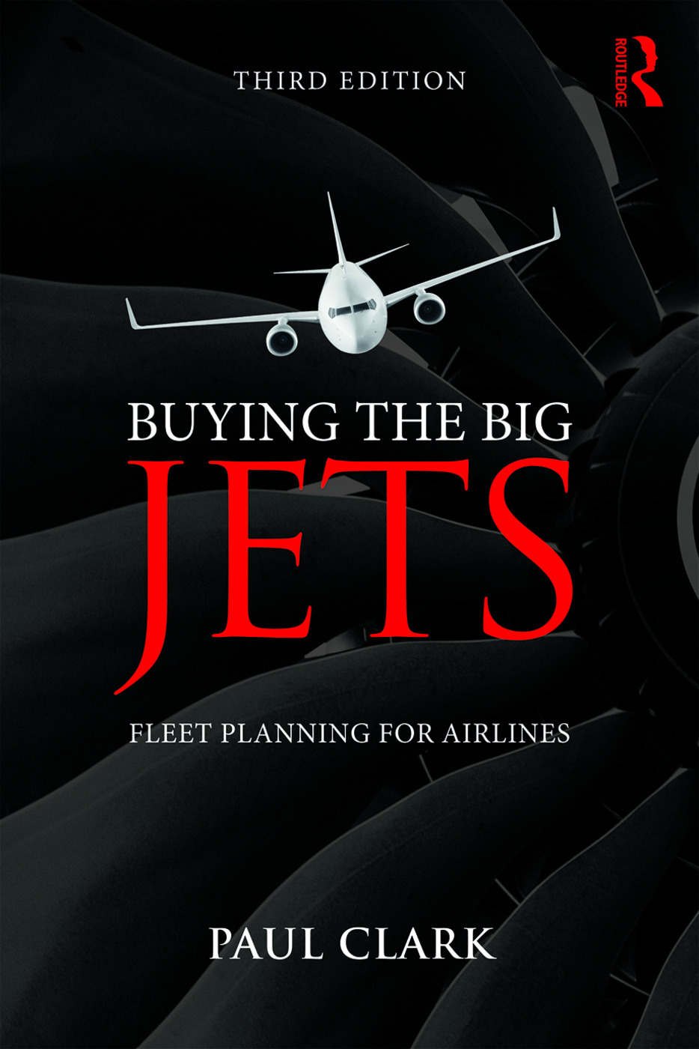
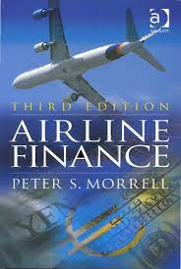
Литература
R. Doganis, Flying off course, The economics of International Airlines, Taylor & Francis Books Ltd, 2002.
Transportation Research, Air Transport Management, Transportation Science, Transport policy, Transportation Research Record, IATA dokumenti.
B. Vasigh, K. Fleming, T. Tacker, Introduction to Air Transport Economics, Ashgate, 2008.
P. Clark, Buying the big jets, Ashgate, 2007.
Morrell, P. Airline Finance, 4th ed. Ashgate Publishing Limited, 2013.

